Slide 1

Результаты мониторинга деятельности кадастровых инженеров,
осуществляемого
Управлением Росреестра
по Удмуртской Республике
в рамках надзорных полномочий
Заместитель руководителя
Управления Росреестра по Удмуртской Республике
Шишов Павел Иванович
426051, г. Ижевск, ул. М.Горького, д. 56
8(3412)78-37-10 , pavel@r18.rosreestr.ru

Slide 2
Основными нормативными правовыми актами, регулирующими отношения, возникающие в связи с осуществлением кадастровой деятельности, являются:
Федеральный закон от 30.12.2015 № 431-ФЗ (ред. от 03.08.2018) « О геодезии, картографии и пространственных данных и о внесении изменений в отдельные законодательные акты Российской Федерации»
Федеральный закон от 13.07.2015№ 218-ФЗ (ред. от 02.08.2019) «О государственной регистрации недвижимости»
Федеральный закон от 24.07.2007 № 221-ФЗ (ред. от 02.08.2019) «О кадастровой деятельности»
Приказ Минэкономразвития России от 08.12.2015 № 921 (ред. от 14.12.2018) «Об утверждении формы и состава сведений межевого плана, требований к его подготовке»
Приказ Минэкономразвития России от 18.12.2015 № 953 (ред. от 26.03.2019) «Об утверждении формы технического плана и требований к его подготовке, состава содержащихся в нем сведений, а также формы декларации об объекте недвижимости, требований к ее подготовке, состава содержащихся в ней сведений»
Приказ Минэкономразвития России от 01.03.2016 № 90 (ред. от 09.08.2018) «Об утверждении требований к точности и методам определения координат характерных точек границ земельного участка, требований к точности и методам определения координат характерных точек контура здания, сооружения или объекта незавершенного строительства на земельном участке, а также требований к определению площади здания, сооружения и помещения».

Slide 3
Взаимодействие
Федеральный государственный надзор в области геодезии и картографии
Государственная регистрация прав и кадастровый учет
Надзор за
СРО
Государственный земельный надзор

Slide 4
Результаты взаимодействия
государственных регистраторов прав,
сотрудников, осуществляющих федеральный геодезический надзор,
и инспекторов по использованию и охране земель
Проверено 70 межевых планов
Проведено 25 контрольных полевых измерений
земельный надзор
Собственникам земельных участков выдано
9 предписаний
геодезический надзор
Кадастровым инженерам выдано 14 предостережений
В прокуратуру направлено 6 материалов
Мировыми судьями
3 кадастровых инженера
признаны виновными
ч.4 ст. 14.35 КоАП РФ (штраф 30 тыс. руб)
3 материала
на рассмотрении

Slide 5
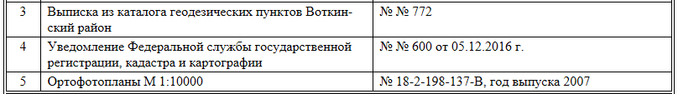


Отсутствует либо неполное указание реквизитов документов, использованных при подготовке межевого плана
Не указаны основные реквизита документа (наименование и реквизиты документа о получении ортофотопланов)
Отсутствуют данные, подтверждающие продление срока пользования материалами фонда

Slide 6
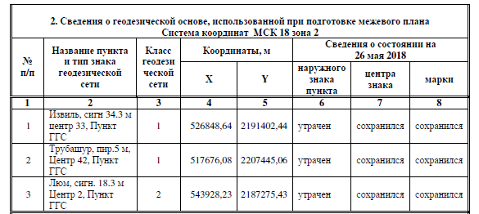
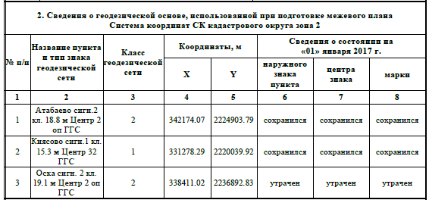
Указываются недостоверные сведения о состоянии пунктов ГГС, использованных при выполнении работ
Пункт ГГС «ЛЮМ» утрачен
Утраченный пункт ГГС не может быть использован при выполнении работ

Slide 7
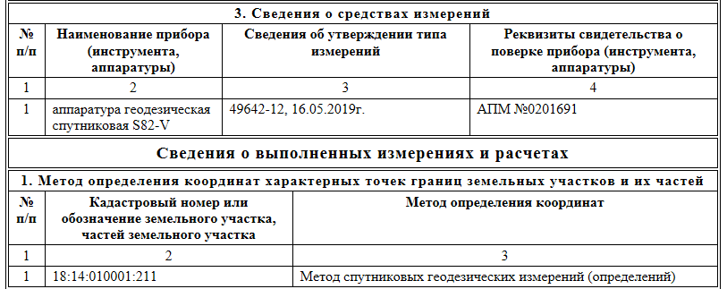
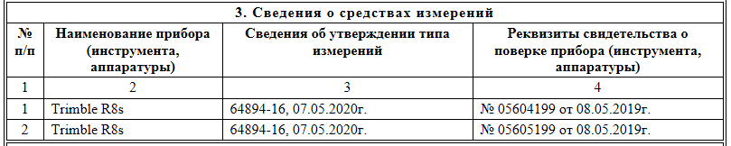
Указывается недостаточное количество средств измерений, использованных при определении координат характерных точек границ земельных участков

Slide 8
Метод определения координат (реквизит «1» раздела «Сведения о выполненных измерениях и расчетах») | Сведения о средствах измерений (реквизит «3» раздела «Исходные данные»)
Метод спутниковых геодезических измерений (определений) | 2 прибора (аппаратура геодезическая спутниковая, GPS-приемники и др.) разные номера свидетельств о поверке
Геодезический метод | Тахеометр (достаточно 1 прибора)

Slide 9
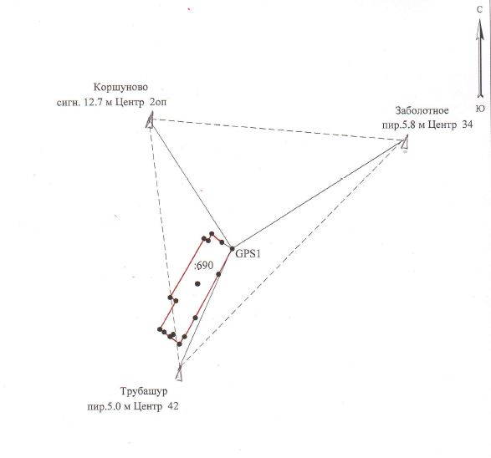
В разделе «Схема геодезических построений» не указано расстояние от базовых станций до ближайшей характерной точки объекта кадастровых работ

Slide 10

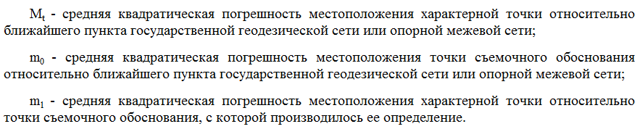
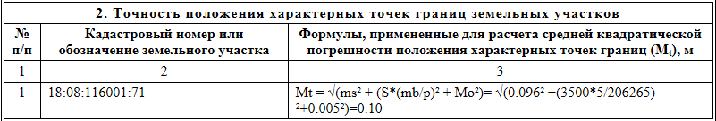
Средняя квадратическая погрешность местоположения характерной точки определяется не по формуле, утвержденной приказом Минэкономразвития России от 01.03.2016 № 90
При определения координат характерных точек границ земельных участков методом спутниковых геодезических измерений может быть указано только значение средней квадратической погрешности

Slide 11
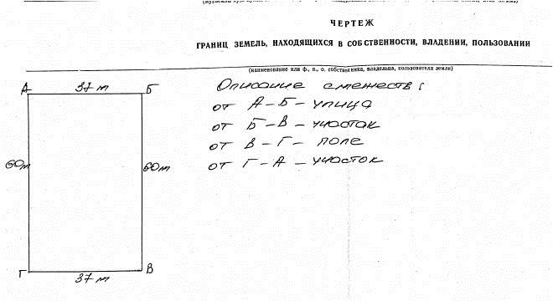
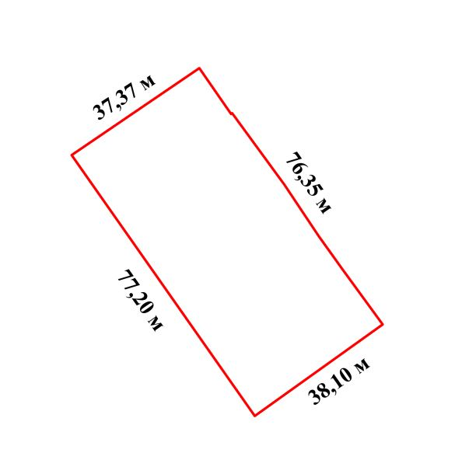
Изменение площади и местоположения границ уточняемого земельного участка вопреки сведениям, содержащимся в документе, подтверждающем право на земельный участок
Сведения о границах, содержащиеся в межевом плане (S = 2900 кв.м.)
Сведения о границе, содержащиеся в государственном акте (S = 2200 кв.м)

Slide 12
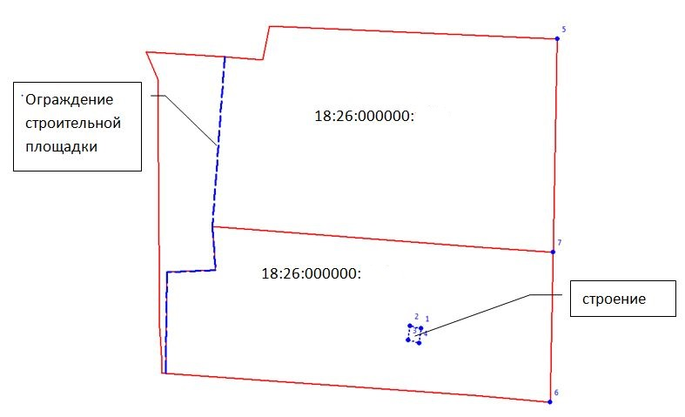
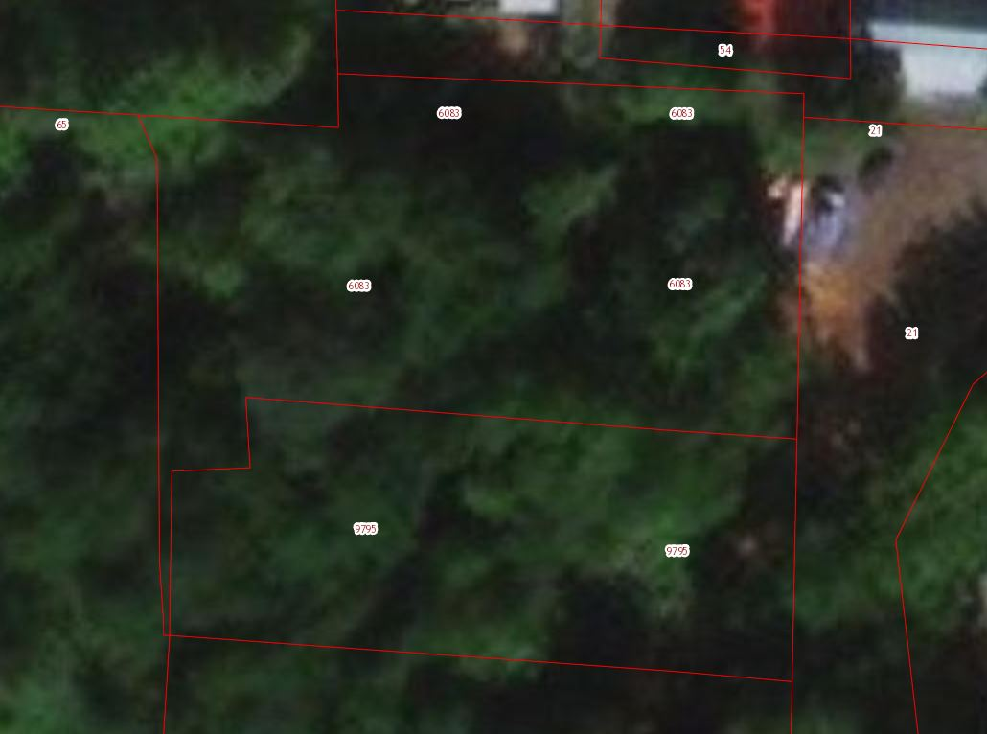
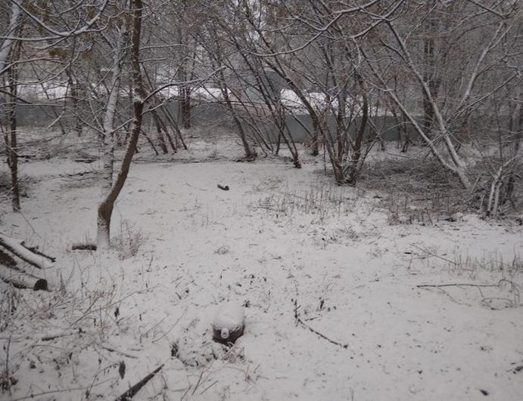
Исправление реестровой ошибки

Slide 13
В соответствии с частью 10 статьи 22 Федерального закона от 13.07.2015 № 218-ФЗ «О государственной регистрации недвижимости» при уточнении границ земельного участка их местоположение определяется исходя из сведений, содержащихся в документе, подтверждающем право на земельный участок, или при отсутствии такого документа исходя из сведений, содержащихся в документах, определявших местоположение границ земельного участка при его образовании. В случае отсутствия в документах сведений о местоположении границ земельного участка его границами считаются границы, существующие на местности пятнадцать лет и более и закрепленные с использованием природных объектов или объектов искусственного происхождения, позволяющих определить местоположение границ земельного участка.

Slide 14
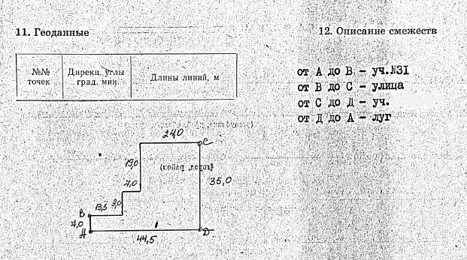
План границ, являющийся приложением к правоподтверждающим документам (свидетельство, гос.акт)

Slide 15

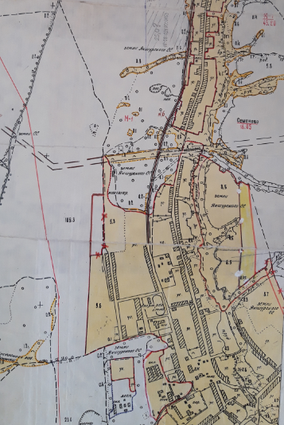
Проекты землеустройства (перераспределения) земель

Slide 16
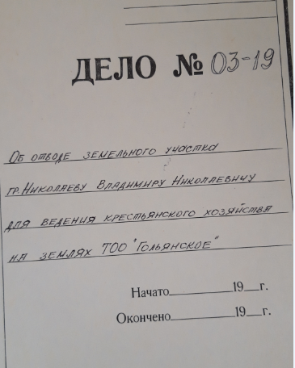
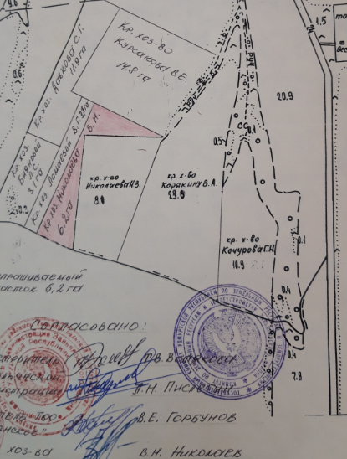
Документы об отводе земельного участка (графическое приложение)

Slide 17
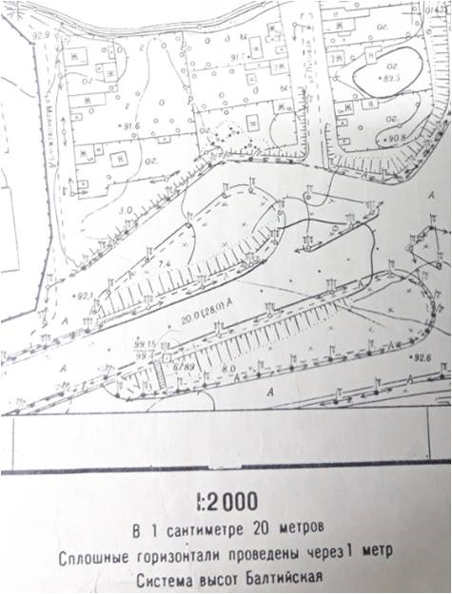
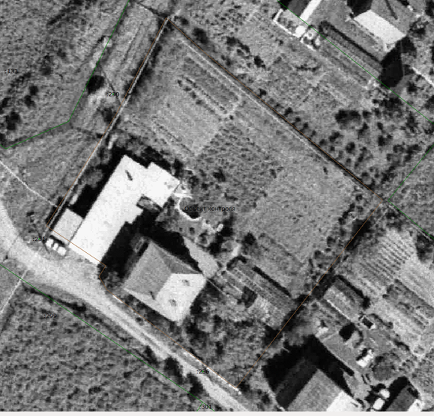
Топографические планы (штриховые планы) масштаба 1:500 – 1:2000 (1990-1995 гг.)
В дополнение к вышеуказанным документам возможно использование ортофотопланов (2007-2008 гг.)

Slide 18
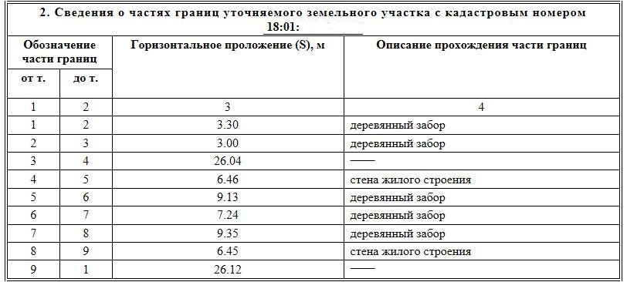

В соответствии с пунктом 45 Требований если части границ земельного участка совпадают с местоположением внешних границ природных объектов и (или) объектов искусственного происхождения, то описание прохождения части границ земельного участка указывается в разделах текстовой части межевого плана.

Slide 19
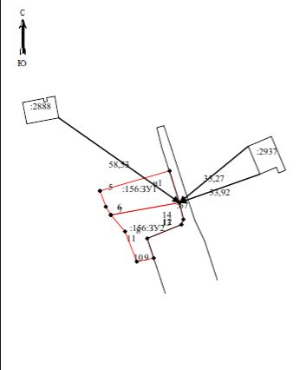
В соответствии с пунктом 15 Требований, если границы земельных участков содержат узловые точки (характерные точки, являющиеся общими для границ трех и более земельных участков) и в радиусе 40 метров от такой узловой точки имеется не менее трех долговременных, четко опознаваемых объектов местности в состав межевого плана включается раздел «Абрисы узловых точек границ земельных участков». На абрисе указывают значения измеренных расстояний до указанных объектов местности.

Slide 20

СПАСИБО ЗА ВНИМАНИЕ !
Управление Росреестра по Удмуртской Республике
426051, г. Ижевск, ул. М.Горького, д. 56
Телефон: 8(3412)78-37-10 , 52-82-33
Факс: 8(3412)78-72-06
18_upr@rosreestr.ru
www.rosreestr.ru

